Slide 1
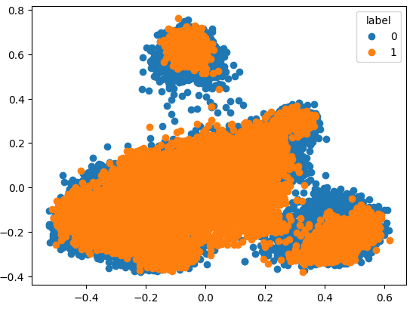
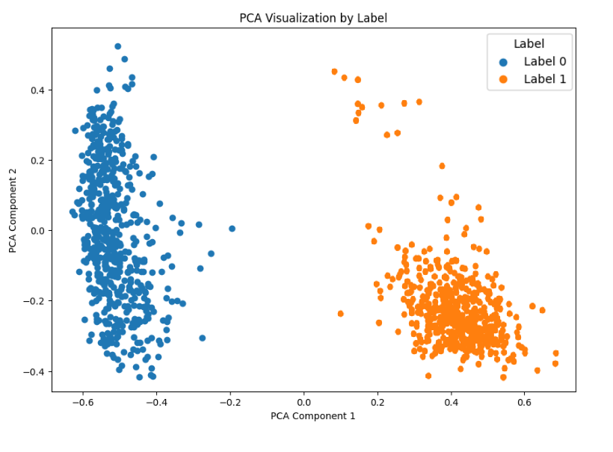
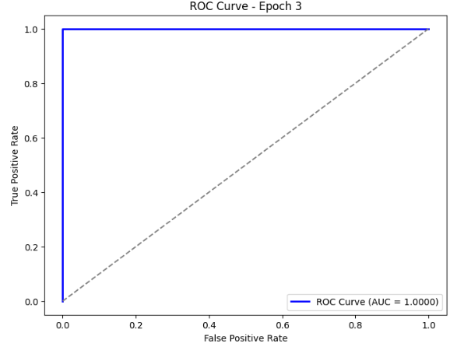
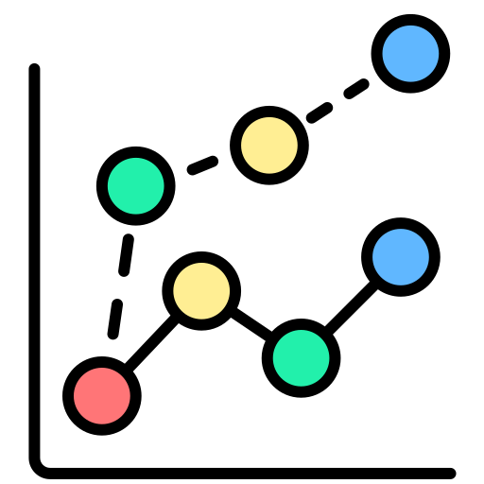




自然語言處理 NLP 2024 Term Project
Task: LLM – Detect AI Generated Team ID: 35 Team Member: 張字青；張育丞；劉莉庭；黃育承
Introduction to the task
Introduction to improvement task
輸入的文章內容中，包含學生及 AI 的寫作內容，需要針對每篇文章的內容進行判斷是否由 AI 產生，分類由 0 表示學生，1 表示AI生成，最終以 ROC 曲線之面積進行評估。
本團隊將以 Plan A 的成果進行初步改善，並且結合 Plan B 與 Plan C 的更改善，戮力將 BiLSTM 和 DistilBERT 的優勢等囊括其中，進而完成 Plan D。
References and explanations for various plans
A
B
C
LLM Detect: The Cluster [中文]
LLM Detect AI Generated (BERT)
Detect AI Generated Text
Using BLSTM & DistilBERT
優 勢
運行效率極佳
程式碼簡潔
ROC 結果漂亮
提供 GPU 運行
劣 勢
圖表分類不均
使用不均勻分布的資料集
偷看答案情況
優 勢
運行效率居中
圖表分類明確
提供 GPU 運行
劣 勢
環境版本受限
架構技術單一
優 勢
圖表分類明確
具良好資料集
整合多個技術
劣 勢
運行效率極低
只提供 CPU
環境版本受限
Plan D: The Result of Improvement over the Basics of Plan A
D
PCA (主成分分析) 是透過降維處理使得資料變異量降低的方法。
ROC Curve (ROC 曲線)是透過分類器進行效益與成本之相對成數的分類法，結果越靠左邊也越靠上邊表達越好的成效。
Fig 1. The result of the PCA Original
Fig 2. The result of the PCA Improved
Fig 3. The result of the ROC Curve
Future work and improvement projects
Point 1
Point 2
Point 3
BiLSTM
(Forward)
BiLSTM
(Backward)
Evaluation and Comparison of Forward and Backward Models with Baseline Optimization.
Performance Comparison of Forward and Backward Models with Baseline Replacement.
Model Optimization and Evaluation: A Comparative Study of Forward and Backward.

